Slide 1
Субъект РФ: | Луганская Народная Республика
Адрес: | Алчевск, Металлургов 44
Население: | До войны 106 602 чел, сейчас 60 000 чел.
Расстояние от ЛЦ Волгоград: | 500 км (радиус 4)
Докладчик: | Козлов Михаил Сергеевич
Объект найден: | Ильченко Сергей Владимирович
Вынос: | Первичный
Плановая дата открытия: | Ноябрь 2024
Примечание: | -------

Slide 2
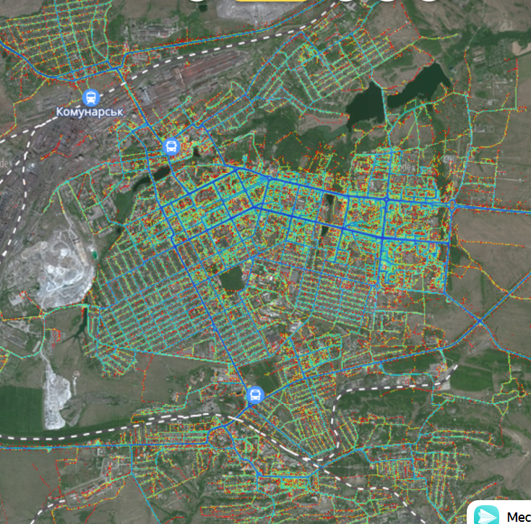
Стратегия развития г. Алчевск (60 000 чел.)
Зона 2
Зона 3
Рассматриваемый объект
Зона 1
Трасса на Луганск
Зона 1 дорога на Луганск, густая застройка МКД
Зона 2 Завод, рынок, Вокзал
Зона 3 Центральный район

Slide 3
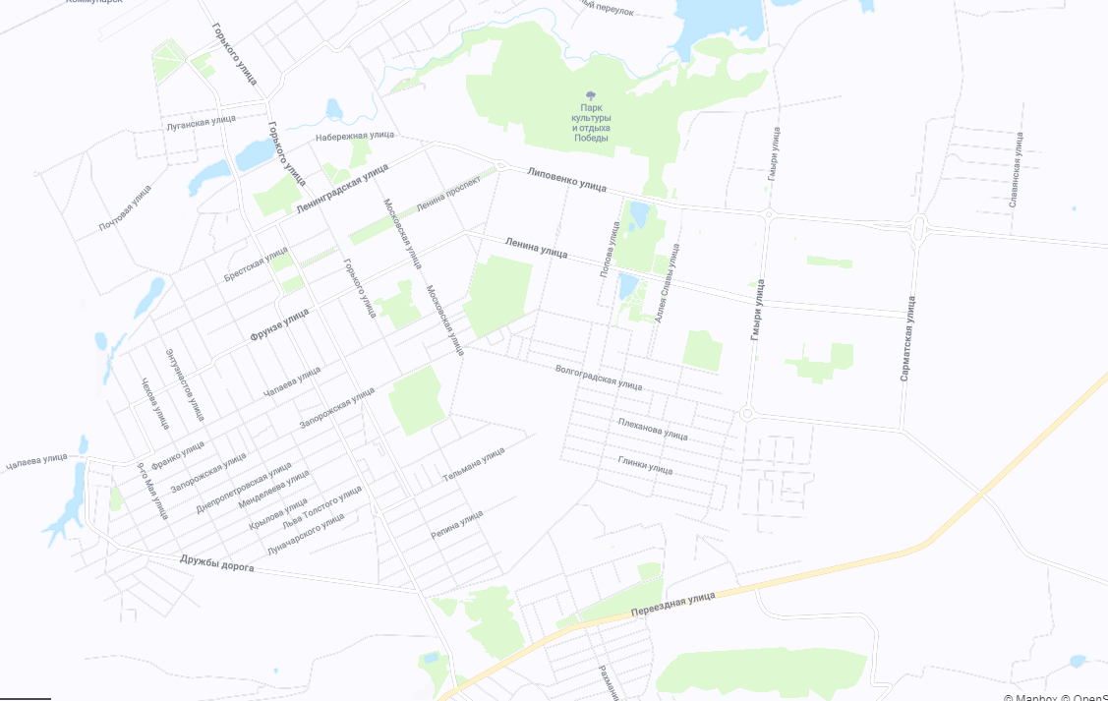
Уровень конкуренции в населенном пункте
ЛНР г. Алчевск пр-т Металлургов 48 (60 000 чел.)
Конкурент | Кол-во
Светофор | 0
Доброцен | 0
Другие | 0
Итого | 0
Уровень конкуренции в населенном пункте:
Высокий
Потенциал | 2
Факт открытий | 0
В плане | Да/нет
В плане 2024 | нет

Slide 4
Карта «синих» дорог
ЛНР г. Алчевск пр-т Металлургов 48 (60 000 чел.)

Slide 5
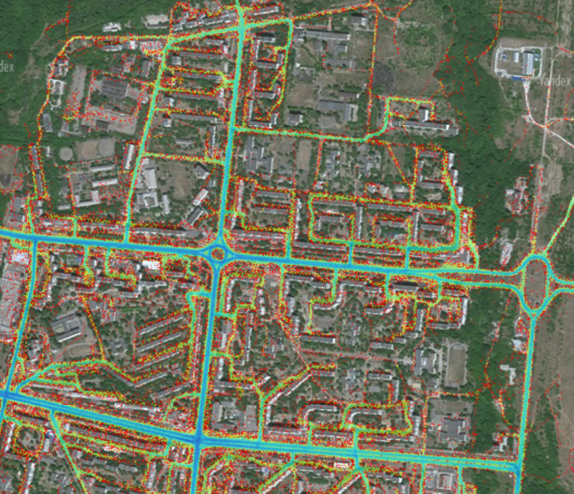
Карта «синих» дорог
ЛНР г. Алчевск пр-т Металлургов 48 (60 000 чел.)

Slide 6
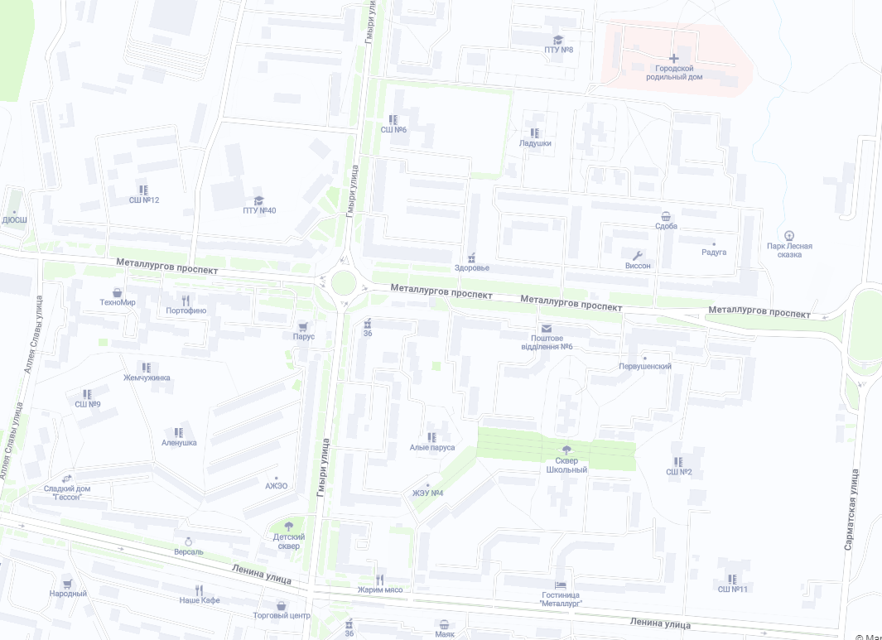
Оценка конкурентов в локации
ЛНР г. Алчевск пр-т Металлургов 48 (60 000 чел.)
Конкуренты в радиусе 500м | Кол-во
Светофор | 0
Доброцен | 0
Другой дискаунтер | 0
Пятёрочка/Магнит | 0/0
Конкуренты в радиусе 2 км
Светофор | 0
Доброцен | 0
Другой дискаунтер | 0
R-0,5км
Выводы:
Средний уровень конкуренции в локации
R- 2 км

Slide 7
Оценка локации
ЛНР г. Алчевск пр-т Металлургов 48 (60 000 чел.)
Справочно:
Пешеходный трафик, чел/час | ----------
Критерий | Знач.
Автомобильный трафик, м/час | 762
Количество семей в R 500 м | д/х
Первая линия от основных дорог | да
Хорошая визуализация объекта | да
Выводы:
соответствует критериям 4/4 критериев хорошей локации
Тип локации по маркетингу: спальный район

Slide 8
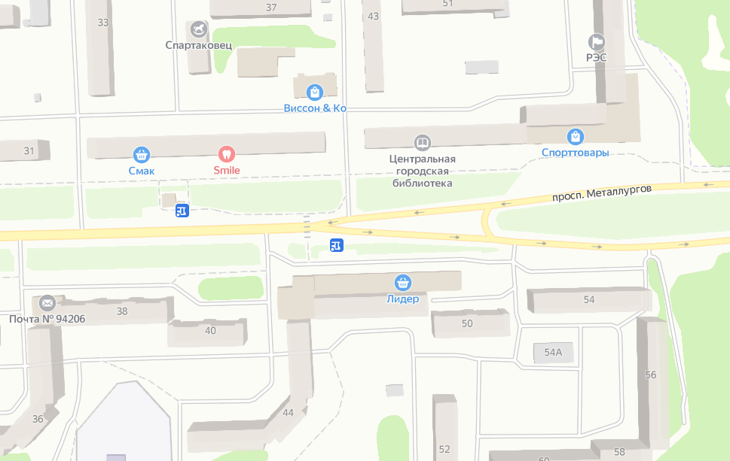
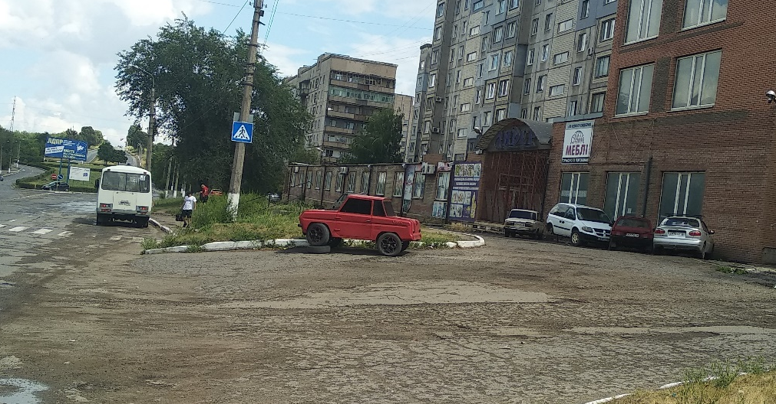
СПОЗУ
ЛНР г. Алчевск пр-т Металлургов 48 (60 000 чел.)
Остановка общественного транспорта

Slide 9
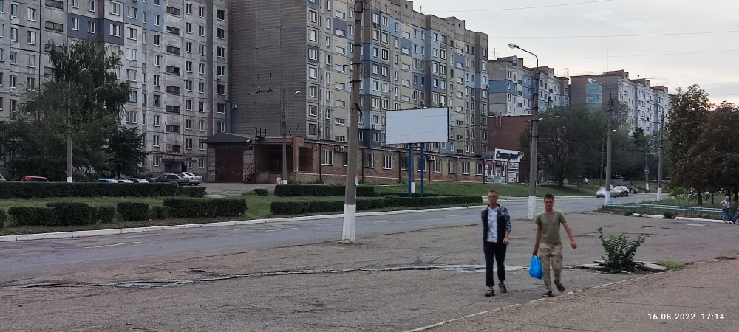

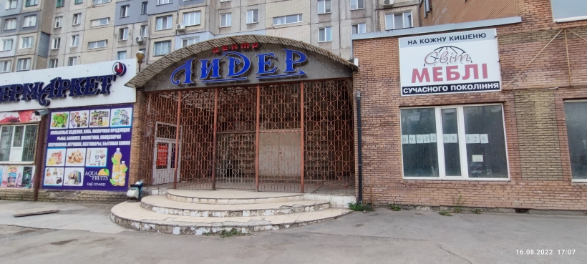
Оценка объекта по критериям
ЛНР г. Алчевск пр-т Металлургов 48 (60 000 чел.)
Критерий | Значение
Отдельно стоящее/пристрой/ в ТЦ | Пристрой
Крыльцо (более 5 ступеней) | нет
Парковка | Более 20
Ограждения | нет
Удобство разгрузки | С боковой части
Тип отопления | Автономное
Наличие окон | Да
Разгрузка | 20 тонн
Фасад
Входная группа
Выводы: рисков нет.

Slide 10
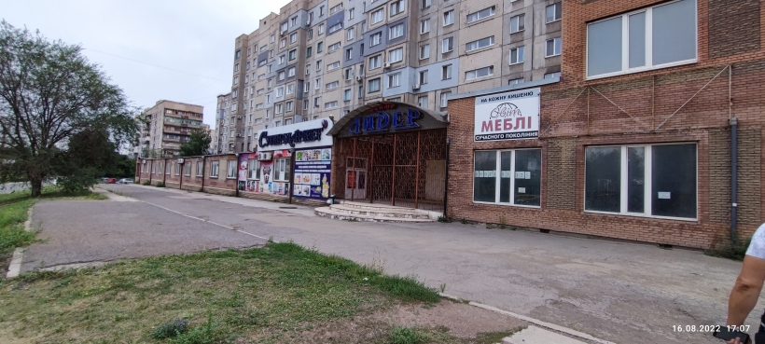
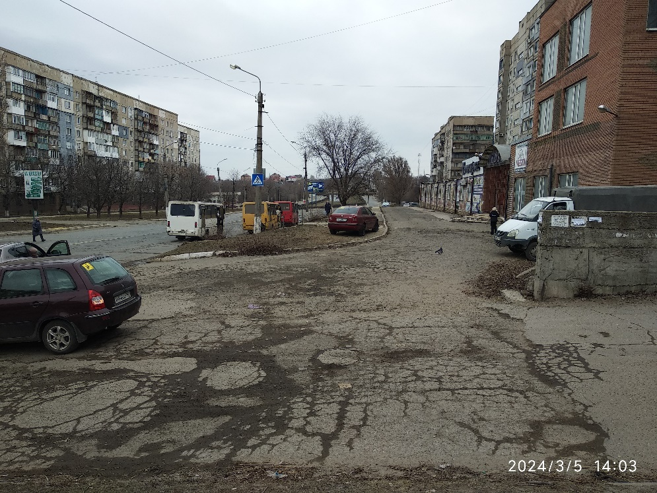
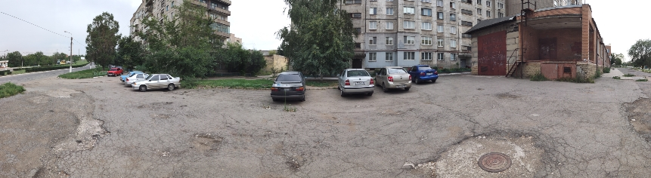
Фото объекта
ЛНР г. Алчевск пр-т Металлургов 48 (60 000 чел.)
Фасад
остановка
Зона разгрузки

Slide 11
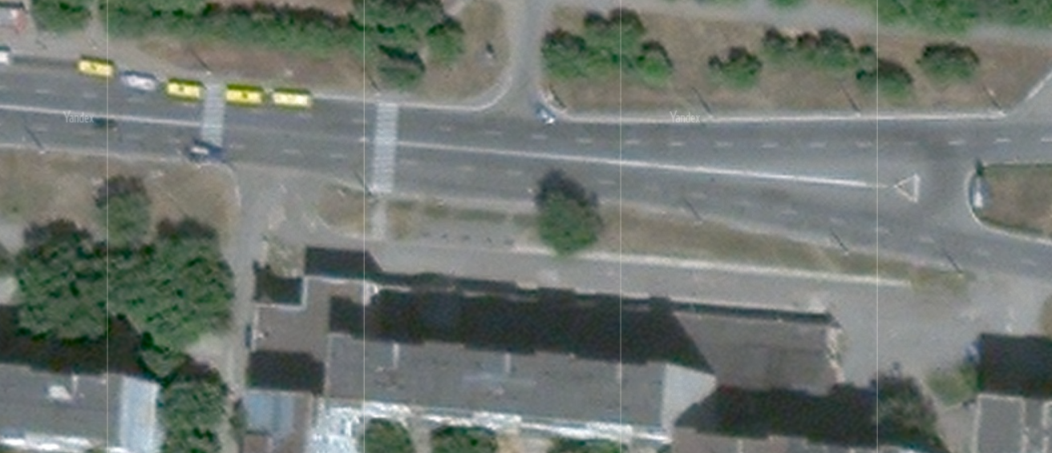
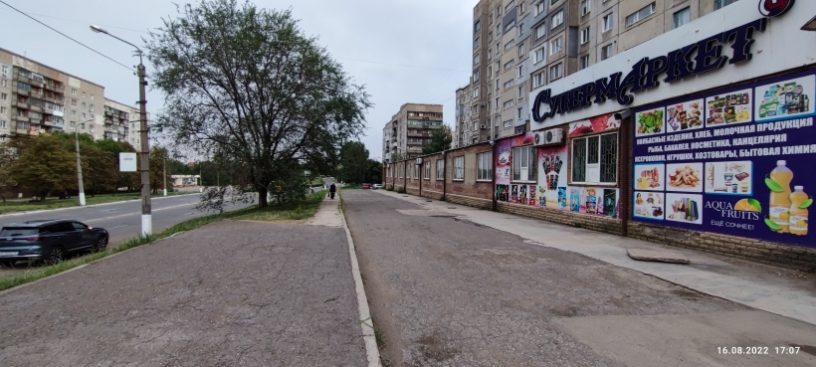

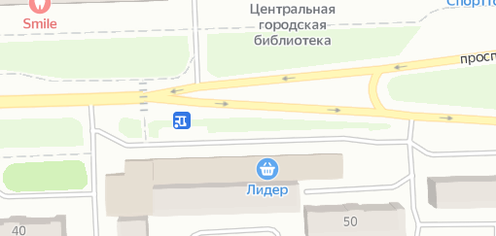
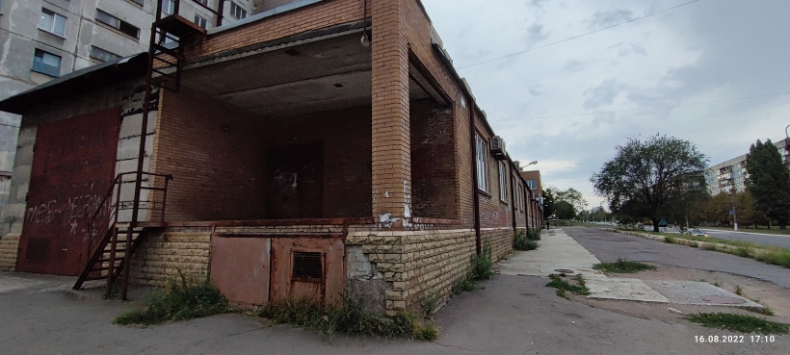
Парковка
ЛНР г. Алчевск пр-т Металлургов 48 (60 000 чел.)
остановка

Slide 12
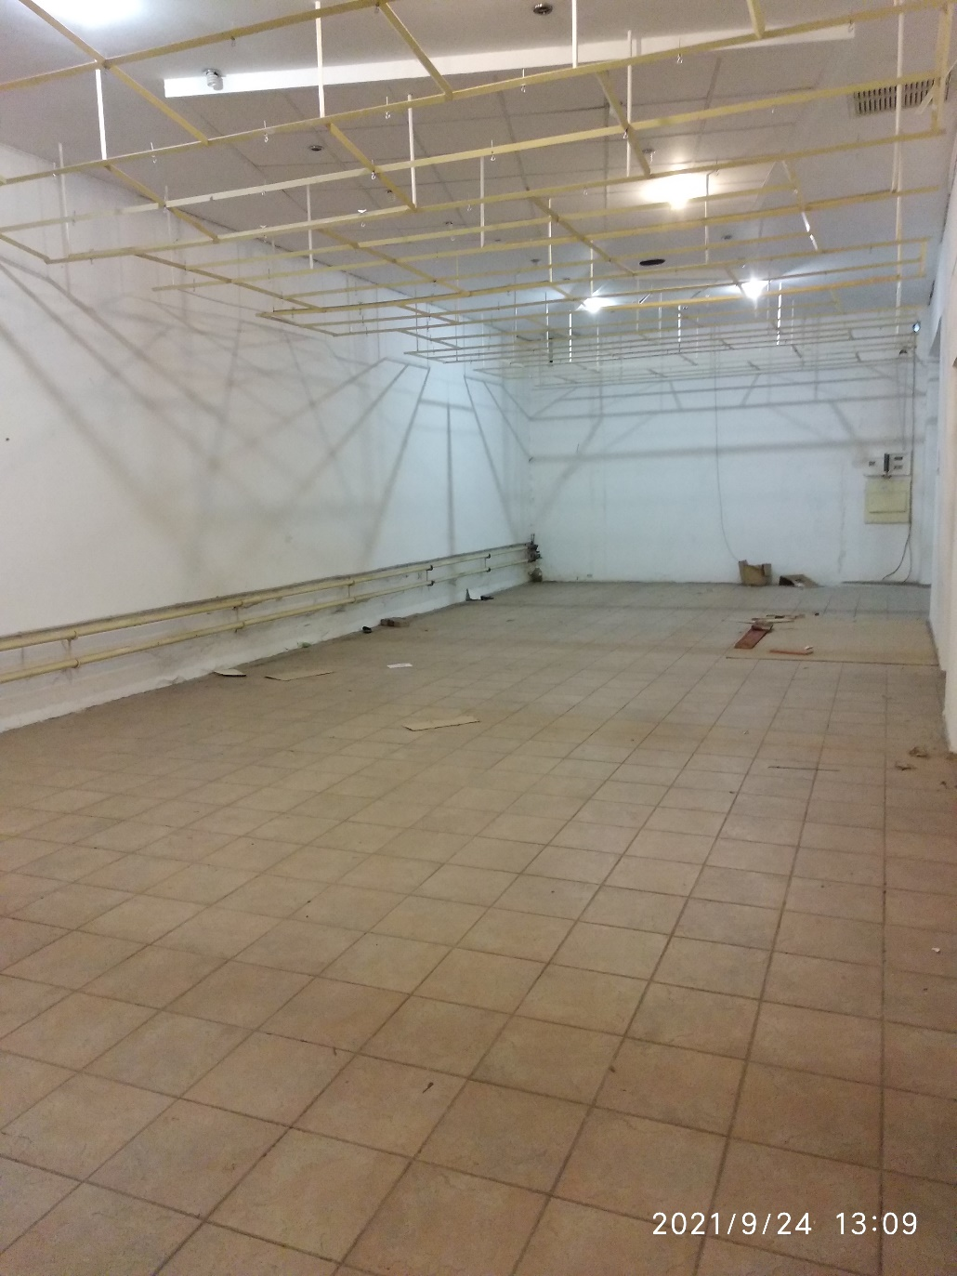
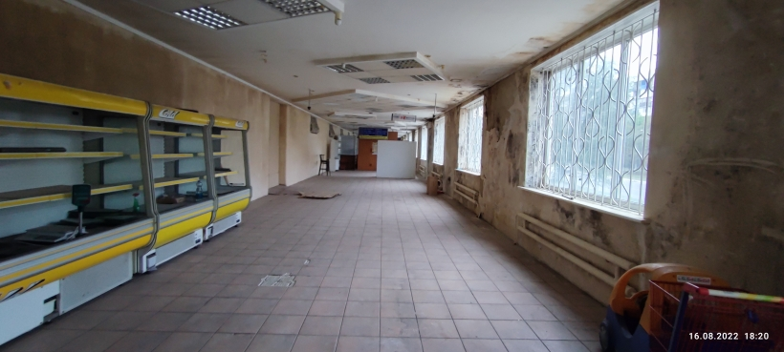
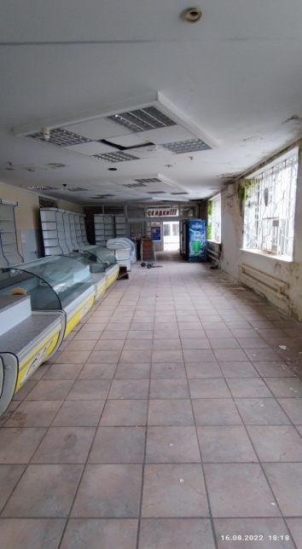
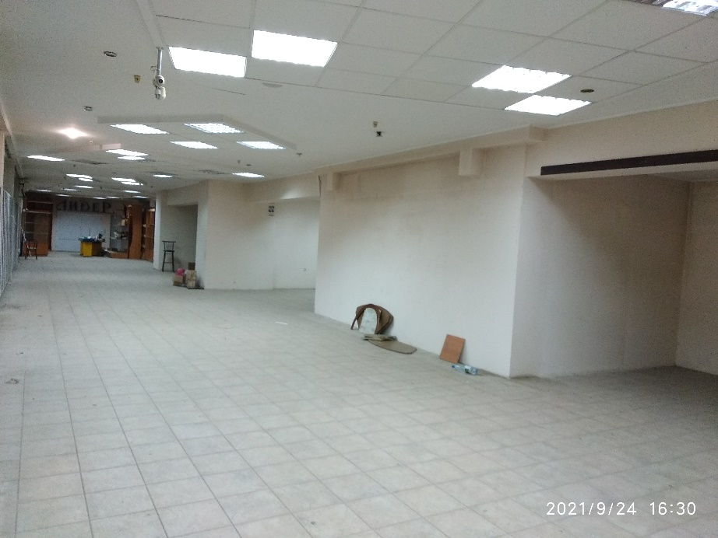
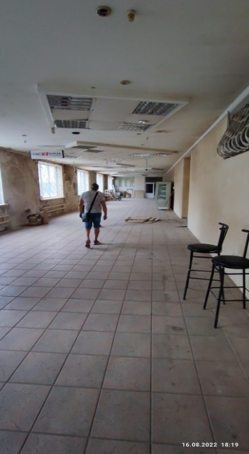
Фото объекта внутри
ЛНР г. Алчевск пр-т Металлургов 48 (60 000 чел.)

Slide 13
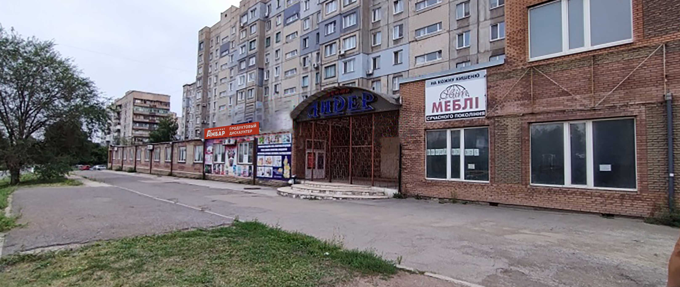
Фото объекта (с вывесками)
ЛНР г. Алчевск пр-т Металлургов 48 (60 000 чел.)

Slide 14
Первичная планировка магазина
ЛНР г. Алчевск пр-т Металлургов 48 (60 000 чел.)
Критерий | Значение
Формат | ПС-1
Общ площадь, м2 | 1200 м2
Площадь торгового зала с прикассовой зоной, м2 | м2
Площадь подсобок, м2 | м2
Многозальность | нет
Форма торгового зала | прямоугольный
Стандарт оборудования | Соответствует
Субаренда | нет
Уровень пола | Ровный
Высота потолка | Более 2,8
Выводы: соответствует всем операционным критериям.

Slide 15
Условия аренды
ЛНР г. Алчевск пр-т Металлургов 48 (60 000 чел.)
Общая площадь объекта, м.кв. | 3016 м2
Вид объекта | ТЦ
Площади в аренду, м.кв. | 1200 м2
Стоимость за 1 м2 без НДС | 450 руб/м2
Стоимость объекта руб. без НДС | 540 000 руб.
Как оплачивается коммуналка | Отдельно по счетчикам
Каникулы | 45
Срок долгосрочного договора | 10 лет
Ежегодная индексация | 4 % по соглашению сторон
Прямые догов. на ресурсы | нет
Режим работы | На усмотрение арендатора
Сроки предоставления площадей | Ноябрь 2024г
Работы производимые арендодателем | Согласно ТЗ
Работы производимые арендатором | Согласно ТЗ
Вывод: соответствует всем стандартным условиям

Slide 16
Оценка рисков
ЛНР г. Алчевск пр-т Металлургов 48 (60 000 чел.)
Потенциал
В потенциале
Локация
Соответствует 4/4
Объект
Разгрузка 20 тонн
Конкуренты в локации
Средний
Планировка
соответствует стандарту оборудования
Риски размещения рекламы
Отсутствуют
Риски субаренды
Отсутствуют
Торговля табаком и алкоголем
Табак – разрешен Алкоголь - разрешен
Риски по оценке РТО

Slide 17
Финансово-экономические обоснование
ЛНР г. Алчевск пр-т Металлургов 48 (60 000 чел.)
Инвестиционный бюджет: с НДС (без НДС)
Параметр | Значение, т.р. | Окупаемость | R | ROI | ROI 2
Точка безубыточности
Прогноз маркетинга (Емкость рынка)
Целевой РТО (модели рентабельности)
Целевой РТО (модель окупаемости)
Решение ВИК
Вывод:
На основании решения ВИК предлагаю принять объект в целевым РТО в …….. тыс.руб.

